Slide 1
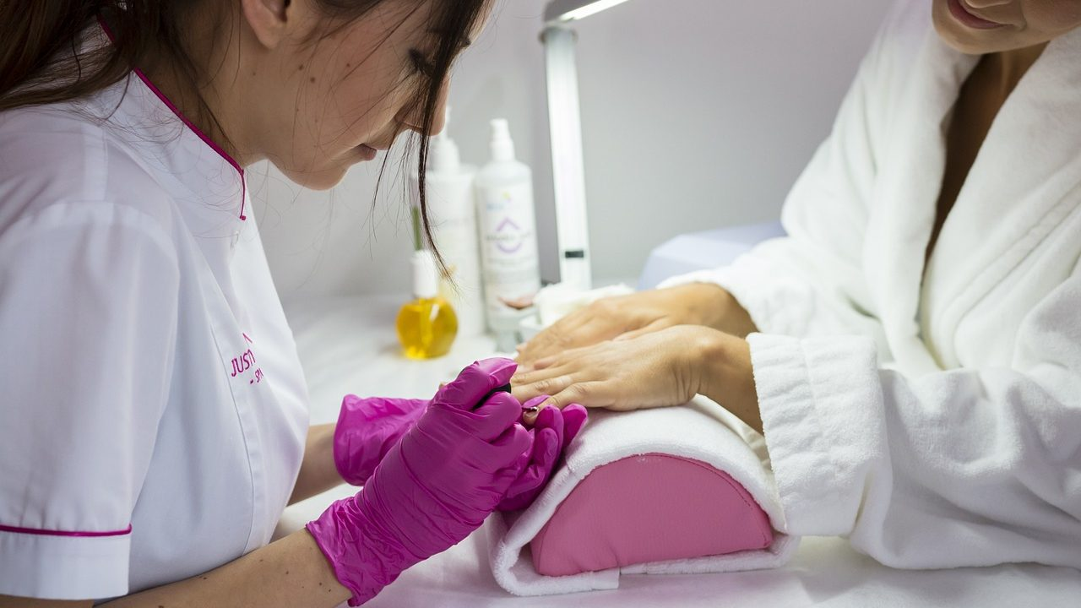
Recepción y acuerdo
de expectativas: la
primera conversación
decide el resto
Salud y Estética
Ver el OA en saludyestetica.lumbre.lat
Notes:
Objeto de aprendizaje de Lumbre · Salud y Estética
Enlace: https://saludyestetica.lumbre.lat/object/sye-c15-r01-oa01-recepcion-y-acuerdo

Slide 2
Acerca de este OA · 1 de 2
Objetivo
Aplicar una recepción de cuatro pasos que deje dichas y escritas cuatro cosas: qué incluye el servicio, qué queda fuera, cuánto se paga en total y qué se hace si algo cambia; distinguiendo lo que el establecimiento decide de lo que la ley federal obliga a informar.
Recepción y acuerdo de expectativas: la primera conversación decide el resto
2 / 83
Notes:
Enlace al OA: https://saludyestetica.lumbre.lat/object/sye-c15-r01-oa01-recepcion-y-acuerdo

Slide 3
Acerca de este OA · 2 de 2
Descripción
Primera lección del curso 15. Convierte la recepción en un acuerdo verificable: encuadre, expectativa, alcance, precio total y constancia escrita. Incluye guion de frases, hoja de siete renglones y criterios para renegociar, posponer o declinar sin diagnosticar.
Autoría: Salud y Estética
Etiquetas: recepción · expectativas · precio total · consentimiento · servicio al cliente · registro
Recepción y acuerdo de expectativas: la primera conversación decide el resto
3 / 83
Notes:
Continuación de «Acerca de este OA» (2 de 2).

Slide 4
Recepción y acuerdo de expectativas: la primera conversación decide el resto · 1 de 3
Público y alcance
Equipos de recepción y atención de salones, spas y centros de estética que reciben a la persona antes del servicio. Nivel intermedio. Material formativo: no sustituye la valoración de un profesional de la salud ni habilita para ejercer una profesión sanitaria.
Recepción y acuerdo de expectativas: la primera conversación decide el resto
4 / 83

Slide 5
Recepción y acuerdo de expectativas: la primera conversación decide el resto · 2 de 3
Son las seis cuarenta de la tarde de un sábado. En la recepción de un centro de estética hay cuatro personas esperando y una chica que llega corriendo, con veinticinco minutos de retraso y el teléfono en la mano. Muestra una publicación: «piel de porcelana en una sola sesión». Quien está en el mostrador sonríe, dice «sí, sí, se le queda increíble» y le pide que pase.
Recepción y acuerdo de expectativas: la primera conversación decide el resto
5 / 83
Notes:
Continuación de «Recepción y acuerdo de expectativas: la primera conversación decide el resto» (2 de 3).

Slide 6
Recepción y acuerdo de expectativas: la primera conversación decide el resto · 3 de 3
No le dice cuánto va a costar en total, no le pregunta qué espera, no le explica que la sesión de hoy es una limpieza y que lo de la publicación es otra cosa. Cuando termina, la clienta pregunta cuándo se le van a ir las manchas. Nadie sabe qué contestar, porque nadie acordó nada. En los días siguientes hay un reclamo, un descuento a regañadientes y una reseña de una estrella.
Nada de eso pasó en la cabina: pasó en los cuatro minutos de recepción que nadie consideró parte del servicio.
Recepción y acuerdo de expectativas: la primera conversación decide el resto
6 / 83
Notes:
Continuación de «Recepción y acuerdo de expectativas: la primera conversación decide el resto» (3 de 3).

Slide 7
La recepción decide lo que la cabina ya no puede arreglar · 1 de 3
En la mayoría de los salones la recepción se organiza como una fila: llega la persona, se dice su nombre, se le pide que espere y se le indica dónde sentarse. Ese orden resuelve el flujo, pero no resuelve lo único que la recepción tiene que producir: que la persona y el establecimiento tengan la misma idea de lo que va a pasar. Cuando esas dos ideas no coinciden, el conflicto no nace en la cabina; nace en el mostrador, aunque estalle tres semanas después. Y casi nunca se debe a mala fe: se debe a que nadie dijo en voz alta qué incluye el servicio, cuánto cuesta completo y qué se hace si algo no sale como se esperaba.
Recepción y acuerdo de expectativas: la primera conversación decide el resto
7 / 83

Slide 8
La recepción decide lo que la cabina ya no puede arreglar · 2 de 3
La recepción tampoco es una venta ni un triaje. No es venta porque su producto no es el servicio adicional, sino la decisión informada; si al final la persona compra algo más, es consecuencia y no objetivo.
No es triaje porque allí nadie clasifica enfermedades: se observa lo que se ve, se pregunta lo que cambia el servicio y se detiene si algo no cuadra. Una recepción bien hecha deja tres cosas: una expectativa dicha con palabras, un precio total aceptado y una constancia escrita.
Recepción y acuerdo de expectativas: la primera conversación decide el resto
8 / 83
Notes:
Continuación de «La recepción decide lo que la cabina ya no puede arreglar» (2 de 3).

Slide 9
La recepción decide lo que la cabina ya no puede arreglar · 3 de 3
Si falta una de las tres, el servicio empieza con una deuda que alguien va a cobrar después, casi siempre en la caja o en una reseña.
Recepción y acuerdo de expectativas: la primera conversación decide el resto
9 / 83
Notes:
Continuación de «La recepción decide lo que la cabina ya no puede arreglar» (3 de 3).

Slide 10
El encuadre: cuatro frases y una puerta abierta · 1 de 5
El encuadre es el momento en que se explica en qué consiste la visita. Se resuelve con cuatro frases y no necesita discurso: qué servicio se va a realizar, cuánto tiempo toma, cuánto cuesta en total y qué se hace si durante el servicio aparece algo que no se esperaba. La cuarta frase es la que casi nadie dice y la que más problemas evita: «si vemos algo que no nos cuadra, paramos y lo revisamos antes de seguir». Con eso, detener el servicio deja de ser un fracaso y pasa a ser parte del trato. Y quien atiende deja de cargar con la decisión de seguir a ciegas.
Recepción y acuerdo de expectativas: la primera conversación decide el resto
10 / 83

Slide 11
El encuadre: cuatro frases y una puerta abierta · 2 de 5
El encuadre incluye también el derecho de la persona a no contestar. Una fórmula útil: «le voy a preguntar dos cosas para saber qué espera y qué no quiere que pase; si alguna le sobra, me dice y la dejamos». Esa puerta abierta no debilita la conversación: la sostiene, porque la persona deja de sentir que está siendo evaluada. Conviene añadir quién la va a atender, si habrá otra persona en la cabina y qué se espera de ella antes de empezar, como llegar sin maquillaje o con el cabello limpio. Esas condiciones son configurables por cada establecimiento; lo que no se configura es decirlas antes de cobrar.
Recepción y acuerdo de expectativas: la primera conversación decide el resto
11 / 83
Notes:
Continuación de «El encuadre: cuatro frases y una puerta abierta» (2 de 5).

Slide 12
El encuadre: cuatro frases y una puerta abierta · 3 de 5
Qué es y qué no es esta lección
Formación para personal de atención: cómo recibir y acordar un servicio de estética. No es asesoría legal ni capacitación clínica, no diagnostica y no sustituye la valoración de un profesional de la salud. Las obligaciones que se citan son federales y están fechadas; los requisitos locales de cada establecimiento se verifican con su autoridad.
Recepción y acuerdo de expectativas: la primera conversación decide el resto
12 / 83
Notes:
Continuación de «El encuadre: cuatro frases y una puerta abierta» (3 de 5).

Slide 13
El encuadre: cuatro frases y una puerta abierta · 4 de 5
El «desde» no es un precio
Un menú que dice «facial desde $800» informa el mínimo, no el monto total a pagar. Antes de empezar hay que decir el total del servicio acordado y qué se cobra aparte. Después, agregar un servicio o un cargo sin aceptación expresa está prohibido por la ley federal de consumo.
Recepción y acuerdo de expectativas: la primera conversación decide el resto
13 / 83
Notes:
Continuación de «El encuadre: cuatro frases y una puerta abierta» (4 de 5).

Slide 14
El encuadre: cuatro frases y una puerta abierta · 5 de 5
La prueba de las cuatro frases
Si no puedes decir en cuatro frases qué se hace, cuánto dura, cuánto cuesta y qué pasa si algo cambia, todavía no tienes una recepción: tienes un saludo. Escríbelas y pégalas en el mostrador hasta que salgan sin pensar.
Recepción y acuerdo de expectativas: la primera conversación decide el resto
14 / 83
Notes:
Continuación de «El encuadre: cuatro frases y una puerta abierta» (5 de 5).

Slide 15
Alcance, precio total y límites: las tres cosas que se acuerdan · 1 de 3
El alcance se dice con verbos concretos y con una lista cerrada: qué zonas se trabajan, cuántos pasos tiene el servicio, qué producto se usa y qué queda fuera. «Facial completo» no es un alcance; «limpieza, exfoliación suave, extracción de comedones visibles, mascarilla e hidratación, sin aparatología» sí lo es. El precio tiene que ser el total a pagar y no un «desde».
Recepción y acuerdo de expectativas: la primera conversación decide el resto
15 / 83

Slide 16
Alcance, precio total y límites: las tres cosas que se acuerdan · 2 de 3
La Ley Federal de Protección al Consumidor obliga a informar y respetar precios, tarifas, cantidades, calidades y condiciones (F-019 – LFPC, art. 7; consultado 2026-10-25) y a mostrar de forma notoria el monto total (F-019 – LFPC, art. 7 Bis; consultado 2026-10-25). Un «desde» no informa el monto total: informa el mínimo.
Los límites son la otra mitad del acuerdo y se dicen sin diagnósticos.
Recepción y acuerdo de expectativas: la primera conversación decide el resto
16 / 83
Notes:
Continuación de «Alcance, precio total y límites: las tres cosas que se acuerdan» (2 de 3).

Slide 17
Alcance, precio total y límites: las tres cosas que se acuerdan · 3 de 3
Un establecimiento de estética no realiza actos quirúrgicos ni procedimientos invasivos; la ley federal reserva la cirugía estética a profesionales con cédula de especialista y certificado vigente, en unidades con licencia sanitaria (F-027 – LGS, arts. 272 Bis y 272 Bis 1; consultado 2026-10-25).
Traducido al mostrador: «esto que me pide no se hace aquí, y no porque no queramos, sino porque corresponde a un acto médico». Decir el límite a tiempo evita que la persona compre una expectativa que el local no puede cumplir y evita que quien atiende improvise para no perder la venta.
Recepción y acuerdo de expectativas: la primera conversación decide el resto
17 / 83
Notes:
Continuación de «Alcance, precio total y límites: las tres cosas que se acuerdan» (3 de 3).

Slide 18
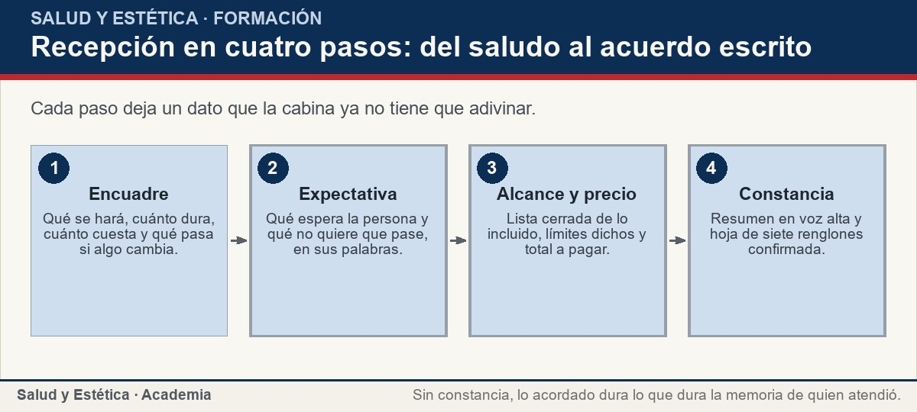
Alcance, precio total y límites: las tres cosas que se acuerdan
Cada paso deja un dato que la cabina ya no tiene que adivinar.
Ver imagen original en el OA
Notes:
Imagen del OA: assets/fig-1-flujo.jpg
Texto alternativo: Recepción en cuatro pasos: del saludo al acuerdo escrito
Pie: Cada paso deja un dato que la cabina ya no tiene que adivinar.
Enlace: https://saludyestetica.lumbre.lat/object/sye-c15-r01-oa01-recepcion-y-acuerdo

Slide 19
Decir lo posible sin prometer lo imposible · 1 de 3
Una expectativa se puede describir sin garantizarla. La estructura es siempre la misma: qué se va a hacer hoy, qué puede cambiar y en qué margen, qué no se puede asegurar y cuándo se revisa. Por ejemplo: «hoy vamos a hidratar y a calmar la zona; muchas personas notan menos tirantez en los primeros días, aunque eso varía; no puedo asegurar que las manchas desaparezcan; lo revisamos en cuatro semanas y decidimos el siguiente paso». La frase no vende menos: vende con precisión. Y deja a la persona con algo que puede comprobar por sí misma, que es exactamente lo que hace que vuelva.
Recepción y acuerdo de expectativas: la primera conversación decide el resto
19 / 83

Slide 20
Decir lo posible sin prometer lo imposible · 2 de 3
La razón no es sólo prudencia comercial. La información dirigida al público debe ser veraz y comprobable (F-019 – LFPC, art. 32; consultado 2026-10-25), y lo ofrecido en la publicidad obliga a quien lo ofrece (F-019 – LFPC, art. 42; consultado 2026-10-25).
En el terreno sanitario, la información sobre beneficios de empleo también debe ser comprobable (F-002 – LGS, art. 306 fr. I; consultado 2026-10-25), y un cosmético promovido como si resolviera un padecimiento puede ser objeto de aseguramiento (F-002 – LGS, art. 414 Bis; consultado 2026-10-25).
Recepción y acuerdo de expectativas: la primera conversación decide el resto
20 / 83
Notes:
Continuación de «Decir lo posible sin prometer lo imposible» (2 de 3).

Slide 21
Decir lo posible sin prometer lo imposible · 3 de 3
Una promesa dicha en el mostrador tiene el mismo problema que un anuncio: si no se puede comprobar, se convierte en una deuda.
Recepción y acuerdo de expectativas: la primera conversación decide el resto
21 / 83
Notes:
Continuación de «Decir lo posible sin prometer lo imposible» (3 de 3).

Slide 22
Decir lo posible sin prometer lo imposible
Situaciones de mostrador y respuesta acordada. La última columna dice qué queda escrito; sin registro, la respuesta se pierde.
Recepción y acuerdo de expectativas: la primera conversación decide el resto
22 / 83
Notes:
Título completo de la tabla que sigue.

Slide 23
Tabla · 1 de 3
Situación en recepción | Qué se responde | Qué se registra
Llega con una publicación que promete «una sola sesión» | Se muestra el alcance real de hoy y se dice qué parte de esa promesa no se puede sostener | La corrección hecha y la alternativa ofrecida
Pregunta el precio y el menú dice «desde» | Se calcula el total del servicio acordado, con lo incluido y lo que se cobra aparte | Precio total y conceptos incluidos
Recepción y acuerdo de expectativas: la primera conversación decide el resto
23 / 83
Notes:
Tabla del OA: Tabla
Enlace: https://saludyestetica.lumbre.lat/object/sye-c15-r01-oa01-recepcion-y-acuerdo

Slide 24
Tabla · 2 de 3
Situación en recepción | Qué se responde | Qué se registra
Pide un servicio extra durante la recepción | Se cotiza, se explica el tiempo adicional y se aplica sólo si lo acepta de forma expresa | Aceptación o rechazo del servicio extra
Menciona un padecimiento que nadie le preguntó | Se registra en sus palabras, se pregunta si algo de eso cambia el servicio y no se indaga | La frase textual y la decisión tomada
Recepción y acuerdo de expectativas: la primera conversación decide el resto
24 / 83
Notes:
Tabla del OA: Tabla
Enlace: https://saludyestetica.lumbre.lat/object/sye-c15-r01-oa01-recepcion-y-acuerdo

Slide 25
Tabla · 3 de 3
Situación en recepción | Qué se responde | Qué se registra
Quiere que se le asegure que el cambio será permanente | Se explica qué puede cambiar, qué no se puede asegurar y cuándo se revisa | La explicación dada y la fecha de revisión
Llega tarde y hay otra cita esperando | Se dice el tiempo real disponible y se ofrece mover el servicio o reducir el alcance | Lo que se acordó y la hora de salida
Recepción y acuerdo de expectativas: la primera conversación decide el resto
25 / 83
Notes:
Tabla del OA: Tabla
Enlace: https://saludyestetica.lumbre.lat/object/sye-c15-r01-oa01-recepcion-y-acuerdo

Slide 26
La hoja de recepción: siete renglones que sostienen el acuerdo · 1 de 3
Una hoja, física o digital, con siete renglones basta: fecha y hora; qué pidió la persona, en sus palabras; qué se acordó hacer hoy; qué se dejó fuera y por qué; precio total y forma de pago; quién atiende y quién más estará presente; cuándo se revisa. Se lee en voz alta al final y la persona confirma. Ese gesto de treinta segundos es el que convierte una conversación amable en un acuerdo verificable, y es lo que permite responder con datos cuando alguien pregunta, días después, qué se le hizo. También protege a quien atiende: si el reclamo llega, no se discute de memoria.
Recepción y acuerdo de expectativas: la primera conversación decide el resto
26 / 83

Slide 27
La hoja de recepción: siete renglones que sostienen el acuerdo · 2 de 3
La hoja contiene datos personales y, si se anota información de salud, datos sensibles. Al recabarlos hay que poner a disposición el aviso de privacidad con los contenidos que la ley federal exige (F-021 – LFPDPPP, arts.
15 y 16; consultado 2026-10-25), y si se registra información de salud el consentimiento tiene que ser expreso y por escrito (F-021 – LFPDPPP, art. 8; consultado 2026-10-25).
Recepción y acuerdo de expectativas: la primera conversación decide el resto
27 / 83
Notes:
Continuación de «La hoja de recepción: siete renglones que sostienen el acuerdo» (2 de 3).

Slide 28
La hoja de recepción: siete renglones que sostienen el acuerdo · 3 de 3
En la práctica: no se copia un diagnóstico, se copia lo que la persona dijo («refiere que el producto le ardió»), y se deja fuera todo lo que no cambie el servicio. El soporte, el tiempo de conservación y quién puede leer la hoja son configurables por cada establecimiento.
Recepción y acuerdo de expectativas: la primera conversación decide el resto
28 / 83
Notes:
Continuación de «La hoja de recepción: siete renglones que sostienen el acuerdo» (3 de 3).

Slide 29
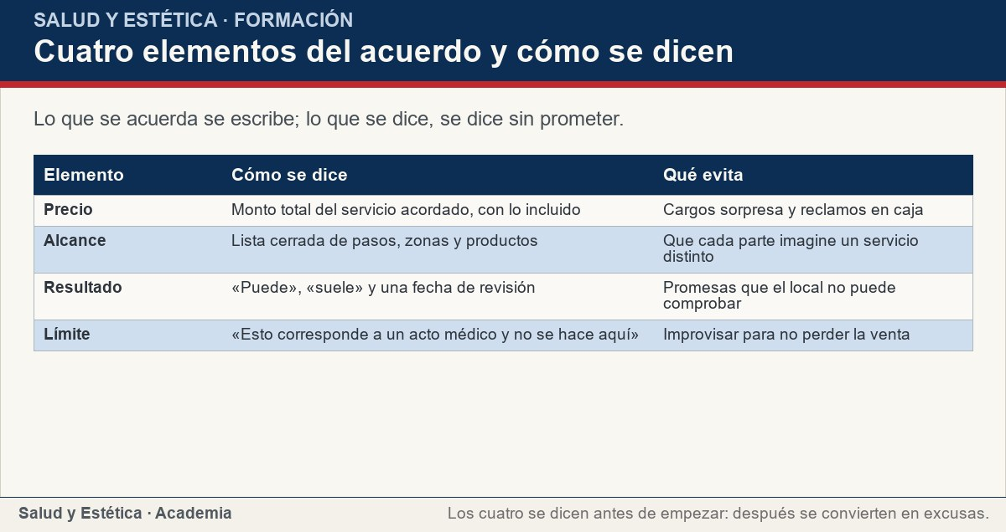
La hoja de recepción: siete renglones que sostienen el acuerdo
Lo que se acuerda se escribe; lo que se dice, se dice sin prometer.
Ver imagen original en el OA
Notes:
Imagen del OA: assets/fig-2-matriz.jpg
Texto alternativo: Cuatro elementos del acuerdo y cómo se dicen
Pie: Lo que se acuerda se escribe; lo que se dice, se dice sin prometer.
Enlace: https://saludyestetica.lumbre.lat/object/sye-c15-r01-oa01-recepcion-y-acuerdo

Slide 30
Cuando la expectativa no se puede cumplir · 1 de 3
No todas las expectativas se pueden cumplir, y la recepción es el mejor lugar para descubrirlo. Hay tres salidas y conviene tenerlas separadas. Primera: renegociar, ofreciendo lo que sí se puede hacer hoy y diciendo con claridad qué queda para después. Segunda: posponer, cuando lo que se observa no coincide con lo que se esperaba o hay una razón para no empezar. Tercera: declinar y derivar, cuando lo que se pide es un acto que no corresponde al establecimiento. Las tres se dicen sin humillar y sin diagnosticar: se describe lo observado, se explica la decisión y se ofrece la alternativa real que exista.
Recepción y acuerdo de expectativas: la primera conversación decide el resto
30 / 83

Slide 31
Cuando la expectativa no se puede cumplir · 2 de 3
Lo que no se hace es presionar. La ley federal prohíbe las prácticas coercitivas y los cargos o servicios adicionales sin consentimiento expreso (F-019 – LFPC, art.
10; consultado 2026-10-25), y la autoridad de consumo reconoce el derecho a la información, a elegir, a la seguridad y calidad, a no ser discriminado y a la compensación (F-020 – PROFECO, derechos básicos; consultado 2026-10-25).
Recepción y acuerdo de expectativas: la primera conversación decide el resto
31 / 83
Notes:
Continuación de «Cuando la expectativa no se puede cumplir» (2 de 3).

Slide 32
Cuando la expectativa no se puede cumplir · 3 de 3
Un «no» dicho a tiempo, con alternativa y registrado, cuesta menos que un «sí» que después hay que reparar. La política de compensación es configurable por cada establecimiento; la obligación de no cobrar lo que no fue aceptado, no.
Recepción y acuerdo de expectativas: la primera conversación decide el resto
32 / 83
Notes:
Continuación de «Cuando la expectativa no se puede cumplir» (3 de 3).

Slide 33
Sección
Cuando la expectativa no se puede cumplir · Procedimiento: montar la recepción de cuatro pasos en tu local · Paso 1 de 6
Escribe el guion de cuatro frases
En una tarjeta: «hoy hacemos X; toma T minutos; cuesta P en total; si vemos algo que no cuadra, paramos y lo revisamos». Léelo en voz alta hasta que suene natural. Si alguna de las cuatro frases te da vergüenza decirla, el problema no es el guion: es lo que estás prometiendo.
Recepción y acuerdo de expectativas: la primera conversación decide el resto
33 / 83
Notes:
Recorrido: Procedimiento: montar la recepción de cuatro pasos en tu local
Paso 1 de 6: Escribe el guion de cuatro frases
Texto del paso: En una tarjeta: «hoy hacemos X; toma T minutos; cuesta P en total; si vemos algo que no cuadra, paramos y lo revisamos». Léelo en voz alta hasta que suene natural. Si alguna de las cuatro frases te da vergüenza decirla, el problema no es el guion: es lo que estás prometiendo.
Enlace: https://saludyestetica.lumbre.lat/object/sye-c15-r01-oa01-recepcion-y-acuerdo

Slide 34
Sección
Cuando la expectativa no se puede cumplir · Procedimiento: montar la recepción de cuatro pasos en tu local · Paso 2 de 6
Cierra la lista de lo que incluye cada servicio
Para los cinco servicios más vendidos, escribe los pasos, las zonas y los productos que entran, y una línea de lo que queda fuera. Esa lista es la que se muestra en recepción. Si dos personas del equipo la escriben distinto, todavía no hay alcance: hay costumbre.
Recepción y acuerdo de expectativas: la primera conversación decide el resto
34 / 83
Notes:
Recorrido: Procedimiento: montar la recepción de cuatro pasos en tu local
Paso 2 de 6: Cierra la lista de lo que incluye cada servicio
Texto del paso: Para los cinco servicios más vendidos, escribe los pasos, las zonas y los productos que entran, y una línea de lo que queda fuera. Esa lista es la que se muestra en recepción. Si dos personas del equipo la escriben distinto, todavía no hay alcance: hay costumbre.
Enlace: https://saludyestetica.lumbre.lat/object/sye-c15-r01-oa01-recepcion-y-acuerdo

Slide 35
Sección
Cuando la expectativa no se puede cumplir · Procedimiento: montar la recepción de cuatro pasos en tu local · Paso 3 de 6
Calcula el precio total y retira los «desde»
Sustituye cada «desde» por el total del servicio base y una nota de qué se cobra aparte. Comprueba que el número que dices en el mostrador es el mismo que aparece en el ticket. Un «desde» que luego crece es la causa más frecuente de reclamo en caja.
Recepción y acuerdo de expectativas: la primera conversación decide el resto
35 / 83
Notes:
Recorrido: Procedimiento: montar la recepción de cuatro pasos en tu local
Paso 3 de 6: Calcula el precio total y retira los «desde»
Texto del paso: Sustituye cada «desde» por el total del servicio base y una nota de qué se cobra aparte. Comprueba que el número que dices en el mostrador es el mismo que aparece en el ticket. Un «desde» que luego crece es la causa más frecuente de reclamo en caja.
Enlace: https://saludyestetica.lumbre.lat/object/sye-c15-r01-oa01-recepcion-y-acuerdo

Slide 36
Sección
Cuando la expectativa no se puede cumplir · Procedimiento: montar la recepción de cuatro pasos en tu local · Paso 4 de 6
Haz las dos preguntas de expectativa
«¿Qué le gustaría que pasara hoy?» y «¿qué no quiere que pase?». Se anotan en las palabras de la persona, no traducidas. Si la respuesta pide algo que el local no hace, se dice en ese momento y se ofrece lo que sí se puede hacer.
Recepción y acuerdo de expectativas: la primera conversación decide el resto
36 / 83
Notes:
Recorrido: Procedimiento: montar la recepción de cuatro pasos en tu local
Paso 4 de 6: Haz las dos preguntas de expectativa
Texto del paso: «¿Qué le gustaría que pasara hoy?» y «¿qué no quiere que pase?». Se anotan en las palabras de la persona, no traducidas. Si la respuesta pide algo que el local no hace, se dice en ese momento y se ofrece lo que sí se puede hacer.
Enlace: https://saludyestetica.lumbre.lat/object/sye-c15-r01-oa01-recepcion-y-acuerdo

Slide 37
Sección
Cuando la expectativa no se puede cumplir · Procedimiento: montar la recepción de cuatro pasos en tu local · Paso 5 de 6
Cierra con resumen y hoja de siete renglones
Lee la hoja en voz alta y pide confirmación. Entrega el aviso de privacidad antes de recabar los datos y, si se anota información de salud, pide consentimiento expreso y por escrito. La hoja se guarda donde sólo la vea quien deba verla.
Recepción y acuerdo de expectativas: la primera conversación decide el resto
37 / 83
Notes:
Recorrido: Procedimiento: montar la recepción de cuatro pasos en tu local
Paso 5 de 6: Cierra con resumen y hoja de siete renglones
Texto del paso: Lee la hoja en voz alta y pide confirmación. Entrega el aviso de privacidad antes de recabar los datos y, si se anota información de salud, pide consentimiento expreso y por escrito. La hoja se guarda donde sólo la vea quien deba verla.
Enlace: https://saludyestetica.lumbre.lat/object/sye-c15-r01-oa01-recepcion-y-acuerdo

Slide 38
Sección
Cuando la expectativa no se puede cumplir · Procedimiento: montar la recepción de cuatro pasos en tu local · Paso 6 de 6
Audita cinco hojas al mes
Cada mes, toma cinco hojas al azar y comprueba tres cosas: que tienen precio total, que dicen qué se dejó fuera y que tienen fecha de revisión. Anota cuántas fallan. Ese porcentaje es tu indicador de recepción, y baja más rápido que cualquier discurso de capacitación.
Recepción y acuerdo de expectativas: la primera conversación decide el resto
38 / 83
Notes:
Recorrido: Procedimiento: montar la recepción de cuatro pasos en tu local
Paso 6 de 6: Audita cinco hojas al mes
Texto del paso: Cada mes, toma cinco hojas al azar y comprueba tres cosas: que tienen precio total, que dicen qué se dejó fuera y que tienen fecha de revisión. Anota cuántas fallan. Ese porcentaje es tu indicador de recepción, y baja más rápido que cualquier discurso de capacitación.
Enlace: https://saludyestetica.lumbre.lat/object/sye-c15-r01-oa01-recepcion-y-acuerdo

Slide 39
Sección · 1 de 2
Cuando la expectativa no se puede cumplir · Caso trabajado: la publicación que prometía una sola sesión (caso ficticio) · Paso 1 de 3
Recepción y acuerdo de expectativas: la primera conversación decide el resto
39 / 83
Notes:
Recorrido: Caso trabajado: la publicación que prometía una sola sesión (caso ficticio)
Paso 1 de 3: Los hechos
Texto del paso: Caso ficticio, nombres inventados, sin datos de personas reales. Renata llega a un centro de estética con una publicación guardada: «piel de porcelana en una sola sesión». La recibe Mónica, que lleva dos horas de pie y quiere que la persona pase rápido. Le dice que sí, que se le queda increíble, y no menciona el precio total. Renata entiende que hoy sale sin manchas.
Enlace: https://saludyestetica.lumbre.lat/object/sye-c15-r01-oa01-recepcion-y-acuerdo

Slide 40
Sección · 2 de 2
Los hechos
Caso ficticio, nombres inventados, sin datos de personas reales. Renata llega a un centro de estética con una publicación guardada: «piel de porcelana en una sola sesión». La recibe Mónica, que lleva dos horas de pie y quiere que la persona pase rápido. Le dice que sí, que se le queda increíble, y no menciona el precio total. Renata entiende que hoy sale sin manchas.
Recepción y acuerdo de expectativas: la primera conversación decide el resto
40 / 83
Notes:
Continuación de «Sección» (2 de 2).

Slide 41
Sección · 1 de 2
Cuando la expectativa no se puede cumplir · Caso trabajado: la publicación que prometía una sola sesión (caso ficticio) · Paso 2 de 3
Recepción y acuerdo de expectativas: la primera conversación decide el resto
41 / 83
Notes:
Recorrido: Caso trabajado: la publicación que prometía una sola sesión (caso ficticio)
Paso 2 de 3: Dónde se rompió el acuerdo
Texto del paso: No se rompió en la cabina: se rompió en el mostrador. Nadie dijo que el servicio de hoy era una limpieza y que el manejo de manchas es otra valoración. Nadie preguntó qué esperaba. Nadie dijo el total. Cuando Renata pregunta por sus manchas al final, Mónica improvisa: «en unos días se le va». Esa frase no se puede comprobar y compromete al local con un resultado que no controla.
Enlace: https://saludyestetica.lumbre.lat/object/sye-c15-r01-oa01-recepcion-y-acuerdo

Slide 42
Sección · 2 de 2
Dónde se rompió el acuerdo
No se rompió en la cabina: se rompió en el mostrador. Nadie dijo que el servicio de hoy era una limpieza y que el manejo de manchas es otra valoración. Nadie preguntó qué esperaba. Nadie dijo el total. Cuando Renata pregunta por sus manchas al final, Mónica improvisa: «en unos días se le va». Esa frase no se puede comprobar y compromete al local con un resultado que no controla.
Recepción y acuerdo de expectativas: la primera conversación decide el resto
42 / 83
Notes:
Continuación de «Sección» (2 de 2).

Slide 43
Sección · 1 de 2
Cuando la expectativa no se puede cumplir · Caso trabajado: la publicación que prometía una sola sesión (caso ficticio) · Paso 3 de 3
Recepción y acuerdo de expectativas: la primera conversación decide el resto
43 / 83
Notes:
Recorrido: Caso trabajado: la publicación que prometía una sola sesión (caso ficticio)
Paso 3 de 3: Cómo se rehízo
Texto del paso: Mónica cambia el guion: «hoy hacemos limpieza e hidratación, toma cincuenta minutos y cuesta el total del menú; lo de la publicación es un tratamiento distinto que requiere valoración y no se hace en una sesión; si le parece, le agendo la valoración». Renata se decepciona un minuto, pero acepta. La hoja queda con las siete líneas y la fecha de revisión. Tres semanas después vuelve por la valoración: la expectativa corregida no perdió la venta, la ganó.
Enlace: https://saludyestetica.lumbre.lat/object/sye-c15-r01-oa01-recepcion-y-acuerdo

Slide 44
Sección · 2 de 2
Cómo se rehízo
Mónica cambia el guion: «hoy hacemos limpieza e hidratación, toma cincuenta minutos y cuesta el total del menú; lo de la publicación es un tratamiento distinto que requiere valoración y no se hace en una sesión; si le parece, le agendo la valoración». Renata se decepciona un minuto, pero acepta. La hoja queda con las siete líneas y la fecha de revisión. Tres semanas después vuelve por la valoración: la expectativa corregida no perdió la venta, la ganó.
Recepción y acuerdo de expectativas: la primera conversación decide el resto
44 / 83
Notes:
Continuación de «Sección» (2 de 2).

Slide 45
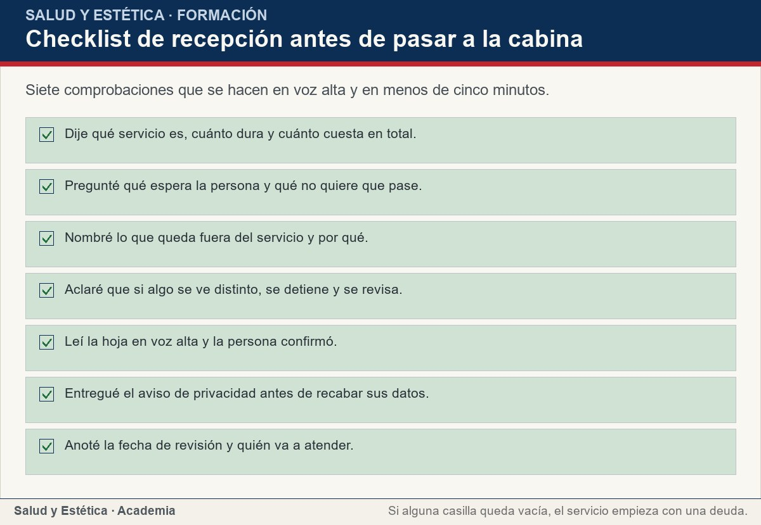
Cuando la expectativa no se puede cumplir
Siete comprobaciones que se hacen en voz alta y en menos de cinco minutos.
Ver imagen original en el OA
Notes:
Imagen del OA: assets/fig-3-checklist.jpg
Texto alternativo: Checklist de recepción antes de pasar a la cabina
Pie: Siete comprobaciones que se hacen en voz alta y en menos de cinco minutos.
Enlace: https://saludyestetica.lumbre.lat/object/sye-c15-r01-oa01-recepcion-y-acuerdo

Slide 46
Errores frecuentes · 1 de 2
•
Cobrar con «desde» y completar en la caja. El «desde» informa el mínimo y el cliente escucha el total. Además de romper la confianza, incumple la obligación federal de informar el monto total a pagar (F-019 – LFPC, art. 7 Bis; consultado 2026-10-25).
•
Prometer para no perder la venta. Es la salida más rápida y la más cara: la promesa se convierte en obligación y la información al consumidor debe ser veraz y comprobable (F-019 – art. 32; F-002 – LGS, art. 306 fr. I; consultado 2026-10-25). Lo que no se puede comprobar se retira del guion.
Recepción y acuerdo de expectativas: la primera conversación decide el resto
46 / 83

Slide 47
Errores frecuentes · 2 de 2
•
Agregar un servicio extra y cobrarlo al final. Aunque haya salido bien, no fue aceptado de forma expresa. La ley prohíbe prestar servicios adicionales no solicitados y aplicar cargos sin consentimiento (F-019 – LFPC, art. 10; consultado 2026-10-25). Se cotiza antes y se registra la aceptación.
•
Recibir sin preguntar qué espera la persona. Sin esa pregunta, el servicio se diseña sobre lo que el local supone. La persona evalúa el resultado contra una expectativa que nunca dijo y que nadie corrigió; el reclamo llega cuando ya no hay nada que ajustar.
Recepción y acuerdo de expectativas: la primera conversación decide el resto
47 / 83
Notes:
Continuación de «Errores frecuentes» (2 de 2).

Slide 48
Criterios para decidir · 1 de 4
1.
Si la persona pide un resultado que el servicio de hoy no puede dar, se dice antes de empezar y se ofrece la alternativa real, no una promesa.
2.
Si el precio que se va a cobrar no es el que aparece en el menú, se explica el total y el motivo antes de aplicar el servicio.
3.
Si la persona pide un servicio adicional, se cotiza, se dice el tiempo extra y se aplica sólo con aceptación expresa registrada.
Recepción y acuerdo de expectativas: la primera conversación decide el resto
48 / 83

Slide 49
Criterios para decidir · 2 de 4
4.
Si lo que se observa no coincide con lo que la persona esperaba o hay una razón para no empezar, se pospone y se explica; no se improvisa.
5.
Si lo que se pide es un acto médico o invasivo, se declina y se deriva: no corresponde al establecimiento (F-027; consultado 2026-10-25).
6.
Si la persona menciona información de salud que se va a guardar, se pide consentimiento expreso y por escrito y se entrega el aviso de privacidad (F-021; consultado 2026-10-25).
Recepción y acuerdo de expectativas: la primera conversación decide el resto
49 / 83
Notes:
Continuación de «Criterios para decidir» (2 de 4).

Slide 50
Criterios para decidir · 3 de 4
Límites y escalamiento
Hay cuatro momentos en los que la recepción debe detenerse y cambiar de decisión. Primero: cuando lo que la persona pide es un acto reservado a profesionales de la salud, como una cirugía estética o un procedimiento invasivo; se declina con claridad y se deriva (F-027 – LGS, arts. 272 Bis y 272 Bis 1; consultado 2026-10-25). Segundo: cuando lo que se observa en la zona a trabajar no coincide con lo que se esperaba y no hay certeza de que el servicio pueda hacerse con seguridad; se pospone y se anota lo observado tal como es, sin ponerle nombre.
Recepción y acuerdo de expectativas: la primera conversación decide el resto
50 / 83
Notes:
Continuación de «Criterios para decidir» (3 de 4).

Slide 51
Criterios para decidir · 4 de 4
Tercero: cuando aparece dolor intenso, una herida que supura, fiebre o una reacción que se extiende; no es un asunto de estética y se busca valoración médica. Cuarto: cuando la persona no puede dar su consentimiento por sí misma; no se resuelve en el mostrador: se consulta el protocolo del establecimiento y la normativa aplicable, que esta lección no verifica. En todos los casos se registra la decisión, quién la tomó y qué alternativa se ofreció. Esta lección no diagnostica ni indica tratamientos y no sustituye la valoración de un profesional de la salud.
Recepción y acuerdo de expectativas: la primera conversación decide el resto
51 / 83
Notes:
Continuación de «Criterios para decidir» (4 de 4).

Slide 52
Actividad 1 · Opción múltiple
Sección: Comprueba lo que aprendiste
El menú dice «facial desde $800». Una persona pregunta cuánto va a pagar. ¿Qué falta para que la información sea suficiente?
A) Nada: el «desde» ya informa el precio y es lo que se cobra.
B) Decir el monto total del servicio acordado, con lo que incluye y lo que se cobra aparte.
C) Decir el precio más alto del menú para que no haya reclamos.
D) Pedirle que consulte la página web antes de decidir.
Recepción y acuerdo de expectativas: la primera conversación decide el resto
52 / 83
Notes:
Solución: B) Decir el monto total del servicio acordado, con lo que incluye y lo que se cobra aparte.
Explicación: El «desde» informa el mínimo, no el total. La ley federal obliga a informar y respetar precios y condiciones y a mostrar de forma notoria el monto total a pagar (F-019 – LFPC, arts. 7 y 7 Bis; consultado 2026-10-25).
Evidencia: Precio total visible y respetado; el mínimo del menú no sustituye el monto que se cobrará.
Enlace al OA: https://saludyestetica.lumbre.lat/object/sye-c15-r01-oa01-recepcion-y-acuerdo

Slide 53
Actividad 2 · Opción múltiple
Sección: Comprueba lo que aprendiste
¿Cuál de estas frases es un acuerdo de expectativa y no una promesa?
A) «Con esta sesión se le quitan las manchas.»
B) «Le garantizo que va a salir encantada.»
C) «Hoy trabajamos hidratación y tono; no puedo asegurar que las manchas desaparezcan; lo revisamos en cuatro semanas.»
D) «Es permanente, no va a necesitar nada más.»
Recepción y acuerdo de expectativas: la primera conversación decide el resto
53 / 83
Notes:
Solución: C) «Hoy trabajamos hidratación y tono; no puedo asegurar que las manchas desaparezcan; lo revisamos en cuatro semanas.»
Explicación: Describe la acción, el margen y un punto de revisión, sin atribuir un resultado comprobable que el servicio no puede sostener. Las otras tres frases prometen resultados que el local no controla y que la información al consumidor no permite afirmar sin sustento (F-019, art. 32; consultado 2026-10-25).
Evidencia: Estructura del acuerdo: qué se hace, qué puede cambiar, qué no se asegura y cuándo se revisa.
Enlace al OA: https://saludyestetica.lumbre.lat/object/sye-c15-r01-oa01-recepcion-y-acuerdo

Slide 54
Actividad 3 · Verdadero o falso
Sección: Comprueba lo que aprendiste
Si la persona acepta el precio «desde» al inicio, el establecimiento puede cobrar el total que resulte al final sin avisar.
A) Verdadero
B) Falso
Recepción y acuerdo de expectativas: la primera conversación decide el resto
54 / 83
Notes:
Solución: Falso
Explicación: No. El precio que se informa debe ser el total a pagar y respetarse; los cargos no aceptados están prohibidos. Un «desde» aceptado no autoriza un cobro mayor (F-019 – LFPC, arts. 7, 7 Bis y 10; consultado 2026-10-25).
Evidencia: Información del monto total y prohibición de cargos sin consentimiento.
Enlace al OA: https://saludyestetica.lumbre.lat/object/sye-c15-r01-oa01-recepcion-y-acuerdo

Slide 55
Actividad 4 · Verdadero o falso
Sección: Comprueba lo que aprendiste
Si durante la recepción la persona pide un servicio extra, puede realizarse y cobrarse siempre que el resultado quede bien.
A) Verdadero
B) Falso
Recepción y acuerdo de expectativas: la primera conversación decide el resto
55 / 83
Notes:
Solución: Falso
Explicación: El resultado no sustituye la aceptación. La ley prohíbe prestar servicios adicionales que no fueron solicitados o aceptados de forma expresa, y aplicar cargos sin consentimiento previo (F-019 – LFPC, art. 10; consultado 2026-10-25).
Evidencia: Servicios adicionales y cargos requieren aceptación expresa del consumidor.
Enlace al OA: https://saludyestetica.lumbre.lat/object/sye-c15-r01-oa01-recepcion-y-acuerdo

Slide 56
Actividad 5 · Relacionar · 1 de 2
Sección: Comprueba lo que aprendiste
Relaciona cada momento de la recepción con la frase que le corresponde.
Columna A
1. Encuadre
2. Expectativa
3. Alcance
4. Constancia
Columna B
A) «¿Qué le gustaría que pasara y qué no quiere que pase?»
Recepción y acuerdo de expectativas: la primera conversación decide el resto
56 / 83
Notes:
Solución: Encuadre → «Hoy hacemos esto, toma este tiempo y cuesta esto en total»
Expectativa → «¿Qué le gustaría que pasara y qué no quiere que pase?»
Alcance → «Esto entra y esto no; si vemos algo raro, paramos»
Constancia → «Le leo la hoja y me confirma que así es»
Evidencia: Cuatro momentos, cuatro frases: si falta una, el acuerdo queda incompleto.
Enlace al OA: https://saludyestetica.lumbre.lat/object/sye-c15-r01-oa01-recepcion-y-acuerdo

Slide 57
Actividad 5 · Relacionar · 2 de 2
B) «Esto entra y esto no; si vemos algo raro, paramos»
C) «Le leo la hoja y me confirma que así es»
D) «Hoy hacemos esto, toma este tiempo y cuesta esto en total»
Recepción y acuerdo de expectativas: la primera conversación decide el resto
57 / 83
Notes:
Continuación de «Actividad 5 · Relacionar» (2 de 2).

Slide 58
Actividad 6 · Completar la frase
Sección: Comprueba lo que aprendiste
El precio que se informa antes de empezar es el monto ___ a pagar, no el «desde» del menú. Si la persona menciona información de salud que se va a guardar, se pide consentimiento ___ y por escrito.
Recepción y acuerdo de expectativas: la primera conversación decide el resto
58 / 83
Notes:
Solución: total · expreso
Explicación: El total es lo que se cobra y se respeta; la información de salud es dato sensible y exige consentimiento expreso y por escrito, además del aviso de privacidad (F-021 – LFPDPPP, art. 8; consultado 2026-10-25).
Evidencia: Precio total (F-019, arts. 7 y 7 Bis) y consentimiento expreso para datos sensibles (F-021, art. 8).
Enlace al OA: https://saludyestetica.lumbre.lat/object/sye-c15-r01-oa01-recepcion-y-acuerdo

Slide 59
Actividad 7 · Clasificar · 1 de 2
Sección: Comprueba lo que aprendiste
Clasifica cada frase según lo que corresponde hacer con ella en la recepción.
Categorías
• Se acuerda y se escribe
• Se dice sin prometer
• No se hace aquí
1. El precio total del servicio de hoy
2. Que las manchas van a desaparecer con esta sesión
Recepción y acuerdo de expectativas: la primera conversación decide el resto
59 / 83
Notes:
Solución: 1. El precio total del servicio de hoy → Se acuerda y se escribe
2. Que las manchas van a desaparecer con esta sesión → No se hace aquí
3. Que el cambio varía y se revisa en cuatro semanas → Se dice sin prometer
4. El nombre del producto que se va a usar → Se acuerda y se escribe
5. Un diagnóstico de lo que se ve en la piel → No se hace aquí
6. Que si algo se ve distinto, el servicio se detiene → Se acuerda y se escribe
7. Que el resultado será permanente → No se hace aquí
Evidencia: Acordar no es prometer: lo verificable se escribe, lo variable se explica y lo médico se deriva.
Enlace al OA: https://saludyestetica.lumbre.lat/object/sye-c15-r01-oa01-recepcion-y-acuerdo

Slide 60
Actividad 7 · Clasificar · 2 de 2
3. Que el cambio varía y se revisa en cuatro semanas
4. El nombre del producto que se va a usar
5. Un diagnóstico de lo que se ve en la piel
6. Que si algo se ve distinto, el servicio se detiene
7. Que el resultado será permanente
Clasifica cada elemento en una de las categorías.
Recepción y acuerdo de expectativas: la primera conversación decide el resto
60 / 83
Notes:
Continuación de «Actividad 7 · Clasificar» (2 de 2).

Slide 61
Actividad 8 · Detective de errores
Sección: Comprueba lo que aprendiste
Marca la línea donde la recepción compromete al local con algo que no puede sostener.
A) Le digo qué servicio es, cuánto dura y cuánto cuesta en total.
B) Le pregunto qué espera y qué no quiere que pase.
C) Le confirmo que con una sola sesión se le quitan las manchas.
D) Le explico qué se hace si algo se ve distinto.
E) Le leo la hoja y le pido que confirme.
Recepción y acuerdo de expectativas: la primera conversación decide el resto
61 / 83
Notes:
Solución: C) Le confirmo que con una sola sesión se le quitan las manchas.
Explicación: Ahí se promete un resultado que el servicio no controla. La información al consumidor debe ser veraz y comprobable y lo ofrecido obliga (F-019 – LFPC, arts. 32 y 42; consultado 2026-10-25); además, un cosmético no puede presentarse como solución de un padecimiento (F-002 – LGS, art. 414 Bis; consultado 2026-10-25).
Evidencia: Promesa de resultado frente a acuerdo de expectativa.
Enlace al OA: https://saludyestetica.lumbre.lat/object/sye-c15-r01-oa01-recepcion-y-acuerdo

Slide 62
Revisión rápida · 1 de 2
Criterio de avance
Se considera superado con al menos 70% de acierto agregado en las actividades cubiertas.
Actividades cubiertas
• Opción múltiple · sye-c15-r01-oa01-recepcion-y-acue-ex01
• Opción múltiple · sye-c15-r01-oa01-recepcion-y-acue-ex02
• Verdadero o falso · sye-c15-r01-oa01-recepcion-y-acue-ex03
• Verdadero o falso · sye-c15-r01-oa01-recepcion-y-acue-ex04
• Relacionar · sye-c15-r01-oa01-recepcion-y-acue-ex05
Recepción y acuerdo de expectativas: la primera conversación decide el resto
62 / 83
Notes:
Compuerta de avance: Revisión rápida
Umbral declarado: 70%.
No se incluyen puntuaciones de ninguna sesión ni respuestas personales.
Enlace: https://saludyestetica.lumbre.lat/object/sye-c15-r01-oa01-recepcion-y-acuerdo

Slide 63
Revisión rápida · 2 de 2
• Completar la frase · sye-c15-r01-oa01-recepcion-y-acue-ex06
• Clasificar · sye-c15-r01-oa01-recepcion-y-acue-ex07
• Detective de errores · sye-c15-r01-oa01-recepcion-y-acue-ex08
Al superar: Puedes recibir a una persona, acordar en voz alta qué se hace, qué no, cuánto cuesta y cuándo se revisa, y dejarlo en una hoja de siete renglones.
Si aún no se alcanza: Vuelve a la matriz de los cuatro elementos y al procedimiento; reescribe el guion con el precio total y la frase de límite antes de continuar.
Recepción y acuerdo de expectativas: la primera conversación decide el resto
63 / 83
Notes:
Continuación de «Revisión rápida» (2 de 2).

Slide 64
Actividad 9 · Reflexión
Sección: Comprueba lo que aprendiste
Toma el menú de servicios de tu local y busca cada «desde». Al lado, escribe el total real del servicio base y qué se cobra aparte. Después redacta la frase con la que hoy dirías un límite sin diagnosticar. Si no te sale, esa es la frase que hay que ensayar esta semana.
Pregunta abierta · las respuestas personales no se incluyen en esta exportación.
Recepción y acuerdo de expectativas: la primera conversación decide el resto
64 / 83
Notes:
Reflexión del OA: Toma el menú de servicios de tu local y busca cada «desde». Al lado, escribe el total real del servicio base y qué se cobra aparte. Después redacta la frase con la que hoy dirías un límite sin diagnosticar. Si no te sale, esa es la frase que hay que ensayar esta semana.
No se exportan respuestas personales.
Enlace: https://saludyestetica.lumbre.lat/object/sye-c15-r01-oa01-recepcion-y-acuerdo

Slide 65
Juegos · Memoria de la recepción
Cara A | Cara B
Encuadre | Qué se hace, cuánto dura, cuánto cuesta y qué pasa si algo cambia
Precio informado | Monto total a pagar, nunca el «desde»
Expectativa | Qué espera la persona, en sus palabras
Límite | Lo que corresponde a un acto médico se deriva
Constancia | Hoja de siete renglones leída y confirmada
Recepción y acuerdo de expectativas: la primera conversación decide el resto
65 / 83
Notes:
Tabla del OA: Juegos · Memoria de la recepción
Enlace: https://saludyestetica.lumbre.lat/object/sye-c15-r01-oa01-recepcion-y-acuerdo

Slide 66
Juegos · Memoria de la recepción · Cómo practicar
Este es el contenido estático del juego. Para emparejar las cartas y practicar la interacción, abre el OA.
Abrir el juego en el OA
Recepción y acuerdo de expectativas: la primera conversación decide el resto
66 / 83
Notes:
Juego de memoria: Juegos · Memoria de la recepción
Enlace: https://saludyestetica.lumbre.lat/object/sye-c15-r01-oa01-recepcion-y-acuerdo

Slide 67
Juegos · Tarjetas para el mostrador · Tarjeta 1 de 5
Pregunta
¿Qué cuatro frases forman el encuadre de la recepción?
Recepción y acuerdo de expectativas: la primera conversación decide el resto
67 / 83
Notes:
Anverso: ¿Qué cuatro frases forman el encuadre de la recepción?
Reverso: Qué servicio se hace, cuánto tiempo toma, cuánto cuesta en total y qué se hace si algo aparece fuera de lo previsto. La cuarta es la que autoriza a detenerse sin que parezca un fracaso.
Enlace: https://saludyestetica.lumbre.lat/object/sye-c15-r01-oa01-recepcion-y-acuerdo

Slide 68
Juegos · Tarjetas para el mostrador · Tarjeta 1 de 5 · Respuesta
Respuesta
Qué servicio se hace, cuánto tiempo toma, cuánto cuesta en total y qué se hace si algo aparece fuera de lo previsto. La cuarta es la que autoriza a detenerse sin que parezca un fracaso.
Recepción y acuerdo de expectativas: la primera conversación decide el resto
68 / 83
Notes:
Respuesta de la tarjeta 1.

Slide 69
Juegos · Tarjetas para el mostrador · Tarjeta 2 de 5
Pregunta
¿Por qué un «desde» no sirve como precio?
Recepción y acuerdo de expectativas: la primera conversación decide el resto
69 / 83
Notes:
Anverso: ¿Por qué un «desde» no sirve como precio?
Reverso: Porque informa el mínimo y la persona escucha el total. La ley federal obliga a informar el monto total a pagar y a respetar las condiciones ofrecidas (F-019, arts. 7 y 7 Bis; consultado 2026-10-25).
Enlace: https://saludyestetica.lumbre.lat/object/sye-c15-r01-oa01-recepcion-y-acuerdo

Slide 70
Juegos · Tarjetas para el mostrador · Tarjeta 2 de 5 · Respuesta
Respuesta
Porque informa el mínimo y la persona escucha el total. La ley federal obliga a informar el monto total a pagar y a respetar las condiciones ofrecidas (F-019, arts. 7 y 7 Bis; consultado 2026-10-25).
Recepción y acuerdo de expectativas: la primera conversación decide el resto
70 / 83
Notes:
Respuesta de la tarjeta 2.

Slide 71
Juegos · Tarjetas para el mostrador · Tarjeta 3 de 5
Pregunta
¿Cómo se dice un resultado sin prometerlo?
Recepción y acuerdo de expectativas: la primera conversación decide el resto
71 / 83
Notes:
Anverso: ¿Cómo se dice un resultado sin prometerlo?
Reverso: Con la estructura: qué se hace hoy, qué puede cambiar y en qué margen, qué no se asegura y cuándo se revisa. Sin «garantizado», «permanente» ni «sin riesgos».
Enlace: https://saludyestetica.lumbre.lat/object/sye-c15-r01-oa01-recepcion-y-acuerdo

Slide 72
Juegos · Tarjetas para el mostrador · Tarjeta 3 de 5 · Respuesta
Respuesta
Con la estructura: qué se hace hoy, qué puede cambiar y en qué margen, qué no se asegura y cuándo se revisa. Sin «garantizado», «permanente» ni «sin riesgos».
Recepción y acuerdo de expectativas: la primera conversación decide el resto
72 / 83
Notes:
Respuesta de la tarjeta 3.

Slide 73
Juegos · Tarjetas para el mostrador · Tarjeta 4 de 5
Pregunta
¿Qué se escribe en la hoja de recepción?
Recepción y acuerdo de expectativas: la primera conversación decide el resto
73 / 83
Notes:
Anverso: ¿Qué se escribe en la hoja de recepción?
Reverso: Fecha y hora; qué pidió la persona; qué se acordó; qué se dejó fuera y por qué; precio total; quién atiende; cuándo se revisa. Siete renglones, leídos en voz alta.
Enlace: https://saludyestetica.lumbre.lat/object/sye-c15-r01-oa01-recepcion-y-acuerdo

Slide 74
Juegos · Tarjetas para el mostrador · Tarjeta 4 de 5 · Respuesta
Respuesta
Fecha y hora; qué pidió la persona; qué se acordó; qué se dejó fuera y por qué; precio total; quién atiende; cuándo se revisa. Siete renglones, leídos en voz alta.
Recepción y acuerdo de expectativas: la primera conversación decide el resto
74 / 83
Notes:
Respuesta de la tarjeta 4.

Slide 75
Juegos · Tarjetas para el mostrador · Tarjeta 5 de 5
Pregunta
¿Qué hacer si la persona pide un acto médico?
Recepción y acuerdo de expectativas: la primera conversación decide el resto
75 / 83
Notes:
Anverso: ¿Qué hacer si la persona pide un acto médico?
Reverso: Declinar con claridad y derivar. La cirugía estética está reservada a profesionales con cédula de especialista y certificado vigente, en unidades con licencia sanitaria (F-027, arts. 272 Bis y 272 Bis 1; consultado 2026-10-25).
Enlace: https://saludyestetica.lumbre.lat/object/sye-c15-r01-oa01-recepcion-y-acuerdo

Slide 76
Juegos · Tarjetas para el mostrador · Tarjeta 5 de 5 · Respuesta
Respuesta
Declinar con claridad y derivar. La cirugía estética está reservada a profesionales con cédula de especialista y certificado vigente, en unidades con licencia sanitaria (F-027, arts. 272 Bis y 272 Bis 1; consultado 2026-10-25).
Recepción y acuerdo de expectativas: la primera conversación decide el resto
76 / 83
Notes:
Respuesta de la tarjeta 5.

Slide 77
Para dominar este tema · 1 de 2
La recepción no es el trámite previo al servicio: es la parte del servicio donde se decide qué va a entender la persona. Cuatro frases de encuadre, dos preguntas de expectativa, una lista cerrada de alcance, el precio total y una hoja de siete renglones leída en voz alta convierten una conversación amable en un acuerdo verificable. Los límites se dicen antes, no después: lo que corresponde a un acto médico se declina y se deriva (F-027; consultado 2026-10-25), y lo que se guarda sobre la salud de la persona exige aviso de privacidad y consentimiento expreso y por escrito (F-021; consultado 2026-10-25).
Recepción y acuerdo de expectativas: la primera conversación decide el resto
77 / 83

Slide 78
Para dominar este tema · 2 de 2
Paso siguiente: escribe tu guion de cuatro frases y tu hoja de siete renglones, pruébalos con las próximas cinco personas que lleguen y lleva esas hojas a la lección 2, donde se aprende a comunicar el resultado posible sin prometer el imposible. Esta lección describe obligaciones federales y prácticas de establecimiento según la fuente indicada en cada afirmación. Los requisitos de apertura, sanitarios y fiscales dependen de su municipio o alcaldía y de su entidad federativa: verifique los suyos con la autoridad correspondiente. Nada de este curso sustituye la valoración de un profesional de la salud.
Recepción y acuerdo de expectativas: la primera conversación decide el resto
78 / 83
Notes:
Continuación de «Para dominar este tema» (2 de 2).

Slide 79
Fuentes y estado de revisión · 1 de 5
Fuentes consultadas:
F-019 · Ley Federal de Protección al Consumidor, arts. 7, 7 Bis, 10, 32, 42 y 57 (texto vigente, última reforma DOF 12-12-2025) · consulta: 2026-10-25 · alcance: Federal, relaciones de consumo. Obliga a informar precios y el monto total, prohíbe servicios y cargos sin consentimiento y exige información veraz y comprobable. No se citan montos de multas: no verificados.
Recepción y acuerdo de expectativas: la primera conversación decide el resto
79 / 83

Slide 80
Fuentes y estado de revisión · 2 de 5
F-020 · PROFECO, Derechos Básicos de las Personas Consumidoras · https://www.gob.mx/profeco/documentos/derechos-basicos-del-consumidor?state=published · consulta: 2026-10-25 · alcance: Federal, autoridad de protección al consumidor. Divulgación oficial de los derechos: información, educación, elección, seguridad y calidad, no discriminación, compensación y protección. Para la redacción normativa se usa F-019.
Recepción y acuerdo de expectativas: la primera conversación decide el resto
80 / 83
Notes:
Continuación de «Fuentes y estado de revisión» (2 de 5).

Slide 81
Fuentes y estado de revisión · 3 de 5
F-021 · Ley Federal de Protección de Datos Personales en Posesión de los Particulares, DOF 20 de marzo de 2025: principios (art. 5), datos sensibles y consentimiento expreso por escrito (art. 8), aviso de privacidad (arts. 15 y 16) · https://www.ordenjuridico.gob.mx/Documentos/Federal/html/wo125102.html · consulta: 2026-10-25 · alcance: Federal, particulares. La ley de 2010 está abrogada por transitorio expreso. No se nombra autoridad sucesora: no verificada. La implementación concreta la define cada establecimiento.
Recepción y acuerdo de expectativas: la primera conversación decide el resto
81 / 83
Notes:
Continuación de «Fuentes y estado de revisión» (3 de 5).

Slide 82
Fuentes y estado de revisión · 4 de 5
F-002 · Ley General de Salud, publicidad sanitaria (arts. 300, 301, 301 bis, 306 y 304) y aseguramiento de productos engaño (art. 414 Bis), texto vigente a 15-01-2026 · consulta: 2026-10-25 · alcance: Federal. Exige que la información sobre beneficios de empleo sea comprobable y permite asegurar cosméticos publicitados como medicamentos. No se cita el Reglamento de Publicidad: no se abrió.
Recepción y acuerdo de expectativas: la primera conversación decide el resto
82 / 83
Notes:
Continuación de «Fuentes y estado de revisión» (4 de 5).

Slide 83
Fuentes y estado de revisión · 5 de 5
F-027 · Ley General de Salud, profesionales de la salud y cirugía estética: arts. 83, 198 fr. V, 200, 272 Bis, 272 Bis 1 y 272 Bis 2 · consulta: 2026-10-25 · alcance: Federal. Reserva la cirugía plástica, estética y reconstructiva a profesionales con cédula de especialista y certificado vigente, en unidades con licencia sanitaria. No se afirma que un curso habilite para ejercer.
Estado de revisión: Revisión editorial, 2026-10-25. Revisión por profesional sanitario: no realizada, pendiente.
Recepción y acuerdo de expectativas: la primera conversación decide el resto
83 / 83
Notes:
Continuación de «Fuentes y estado de revisión» (5 de 5).

